Slide 1
Carte geografiche
Come rappresentiamo la terra

Slide 2
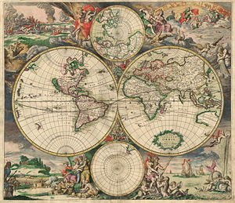
Rappresentazioni antiche e…

Slide 3
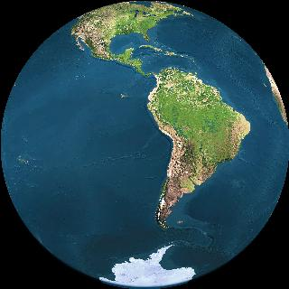
…foto moderne dal satellite

Slide 4
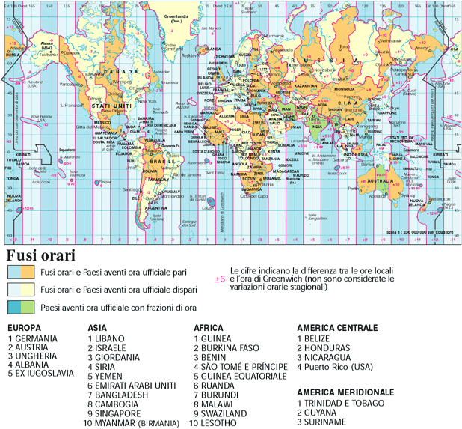
Fusi orari

Slide 5
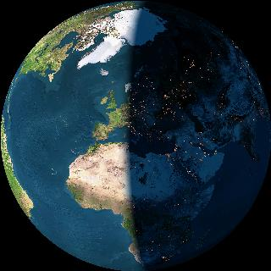
Al tramonto

Slide 6
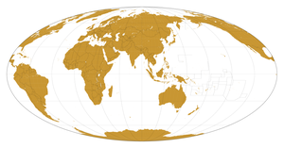
Planisferi monocolore

Slide 7
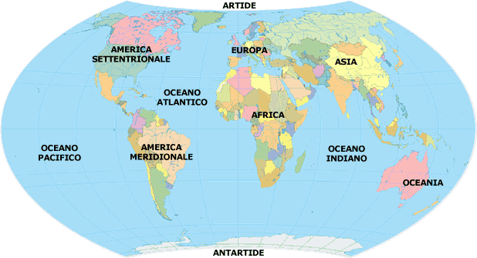
Planisferi politici

Slide 8
Carte che hanno diverse funzioni
Forniscono dati
Sulla popolazione
Sul territorio e gli ambienti
Sulle risorse
Sulle comunicazioni
E tante altre…

Slide 9
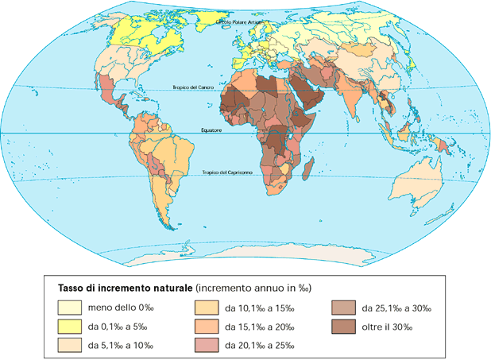
Dinamica demografica

Slide 10
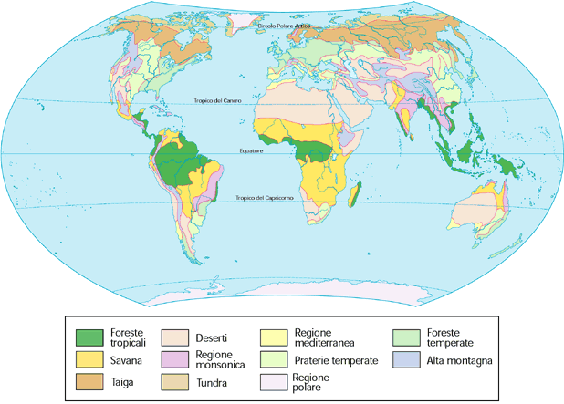
Ambienti e paesaggi

Slide 11
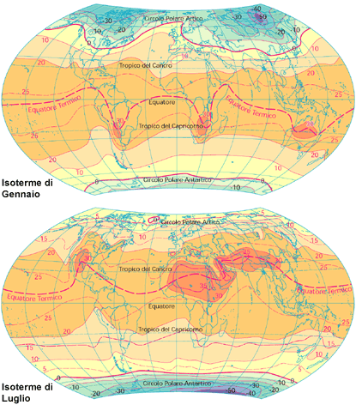
Temperature mondo

Slide 12
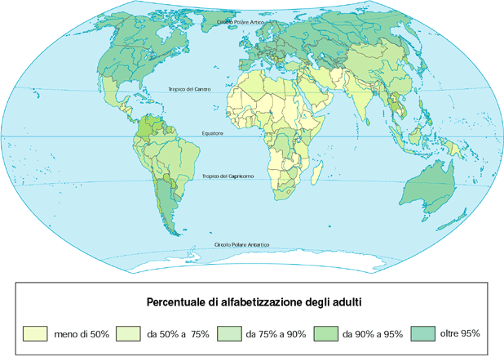
Istruzione mondiale

Slide 13
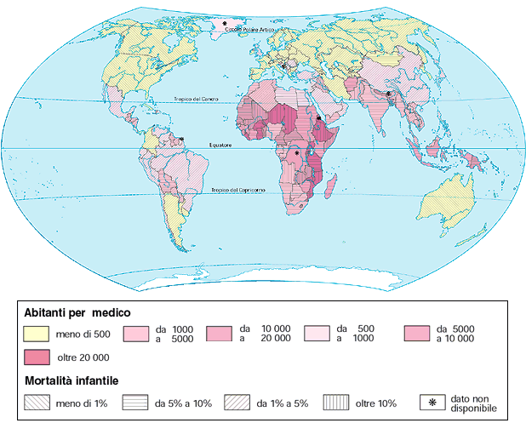
Sanità mondo

Slide 14
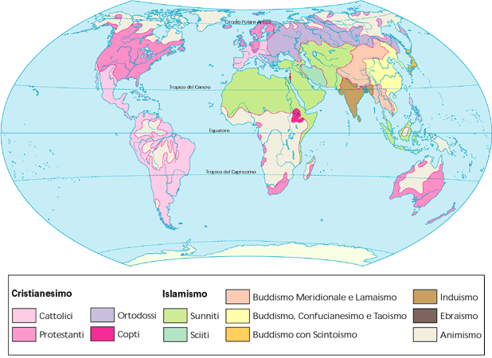
Diffusione religioni

Slide 15
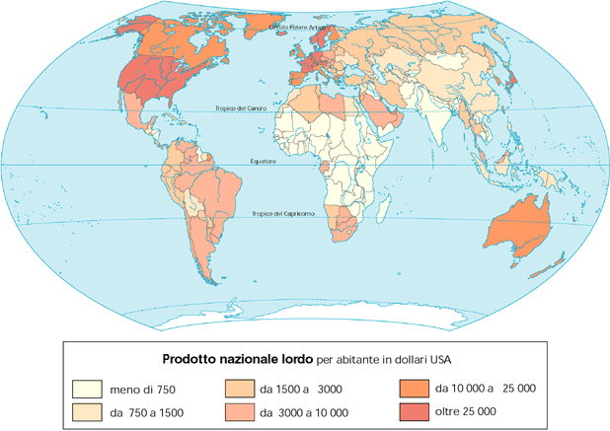
Ricchezza mondo

Slide 16
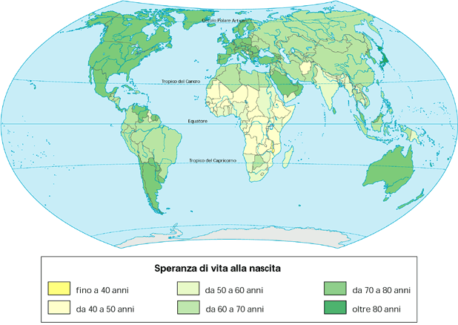
Speranza di vita

Slide 17
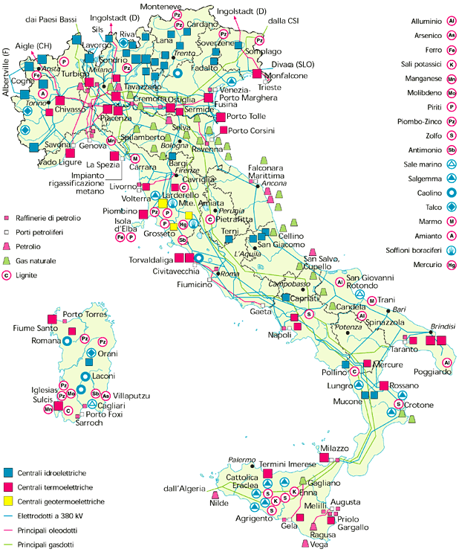
Minerali ed energie

Slide 18
Le carte possono essere anche
Mute
Politiche
Di orientamento
Geologiche
Nautiche
Topografiche
E tante altre

Slide 19
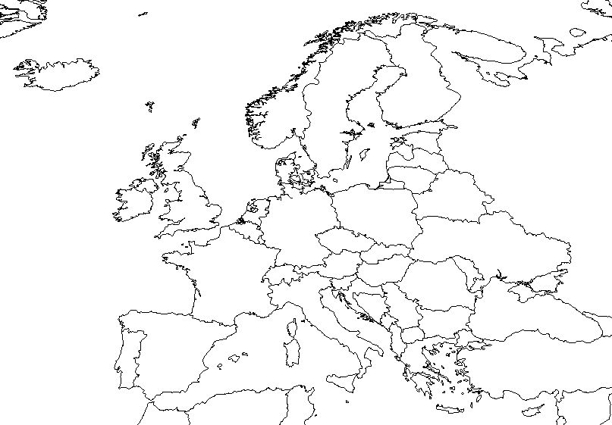
Carta muta

Slide 20
Mute ma con alcuni elementi

Slide 21
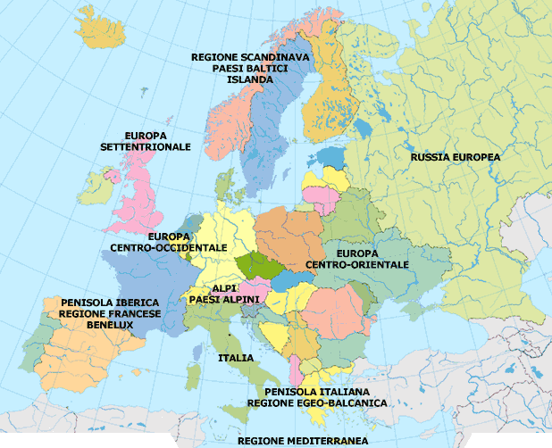
Europa politica

Slide 22
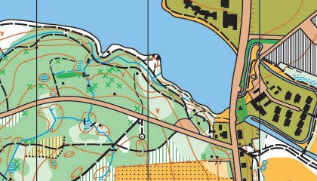
Carta di orientamento (approssimative con fini sportivi per esempio)

Slide 23
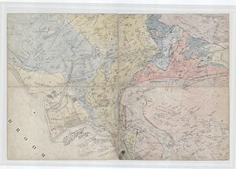
Carta geologica

Slide 24
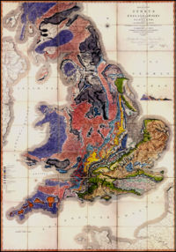
Carta geologica GB

Slide 25
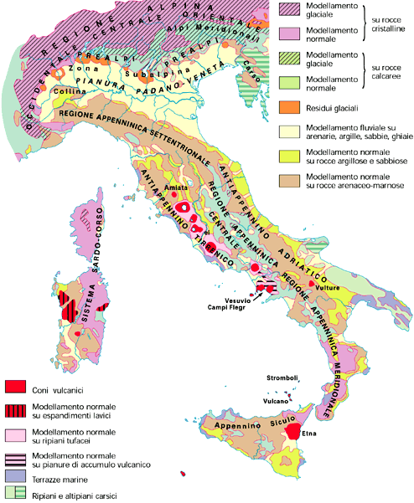
Geologica Italia

Slide 26
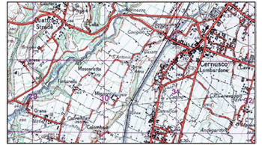
Carta topografica

Slide 27
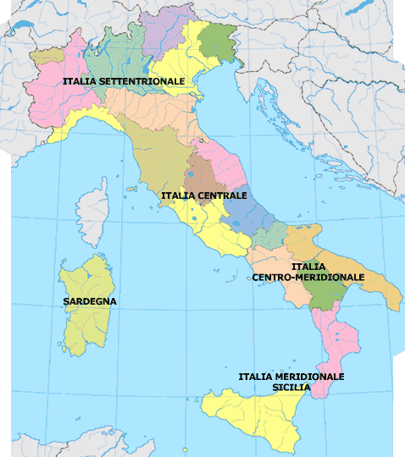
Italia politica

Slide 28
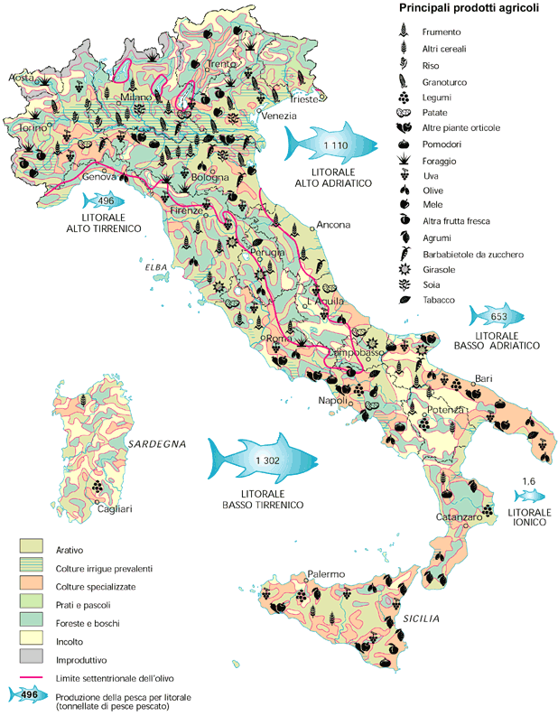
Carta pesca agricoltura

Slide 29
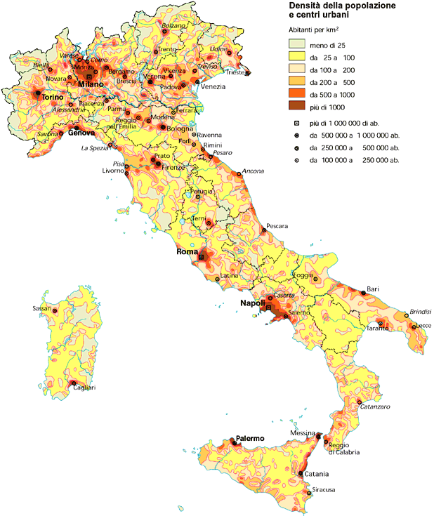
Carta popolazione

Slide 30
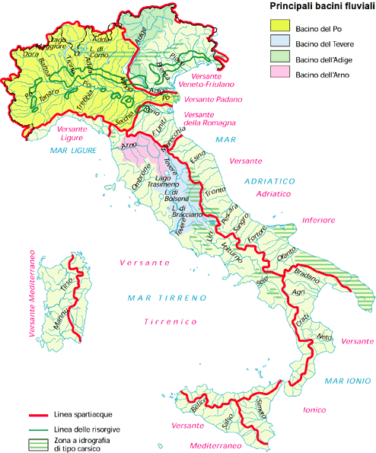
Idrografia italia

Slide 31
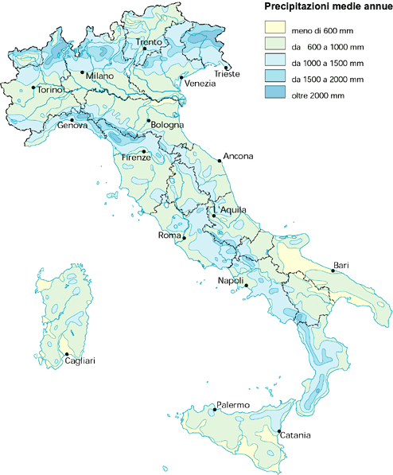
Precipitazioni Italia

Slide 32
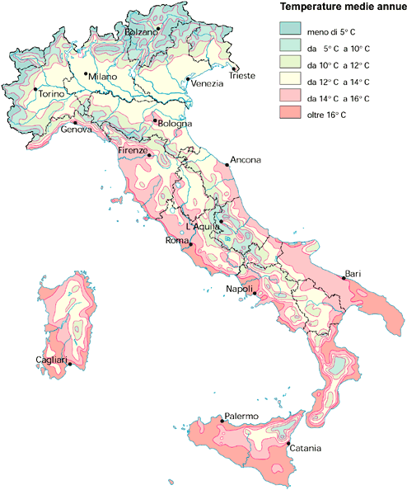
Temperature Italia

Slide 33
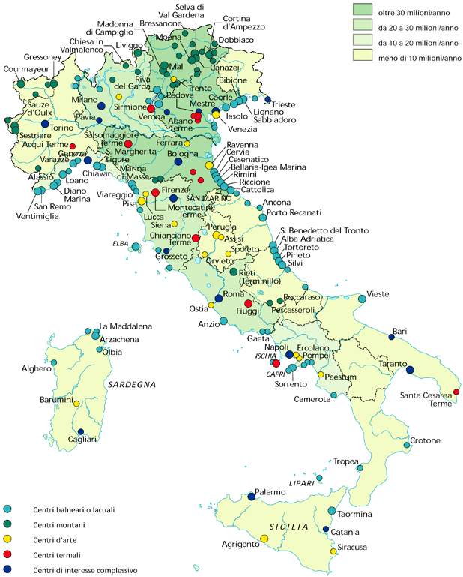
Turismo Italia

Slide 34
Torniamo a casa
Per finire…

Slide 35
Muta, shhh!

Slide 36
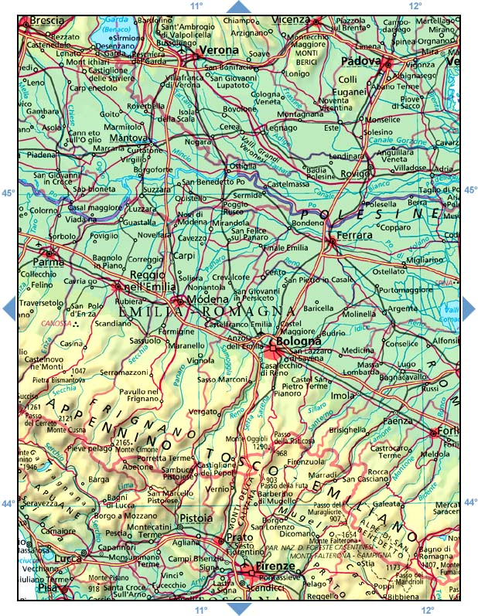
Emilia-Romagna fisica
Sada
Sara Ferrari
2008
IC Val Ceno

